Slide 1
ADSADSADSADSADS
ADSADSADSADSADS
Huffman Codes SADS
ADSADSADSADSADS
ADSADSADSADSADS
Huffman Codes

Slide 2
目录
CONTENTS
1
2
3
4
问题描述
思路/算法
测试
复杂度分析

Slide 3
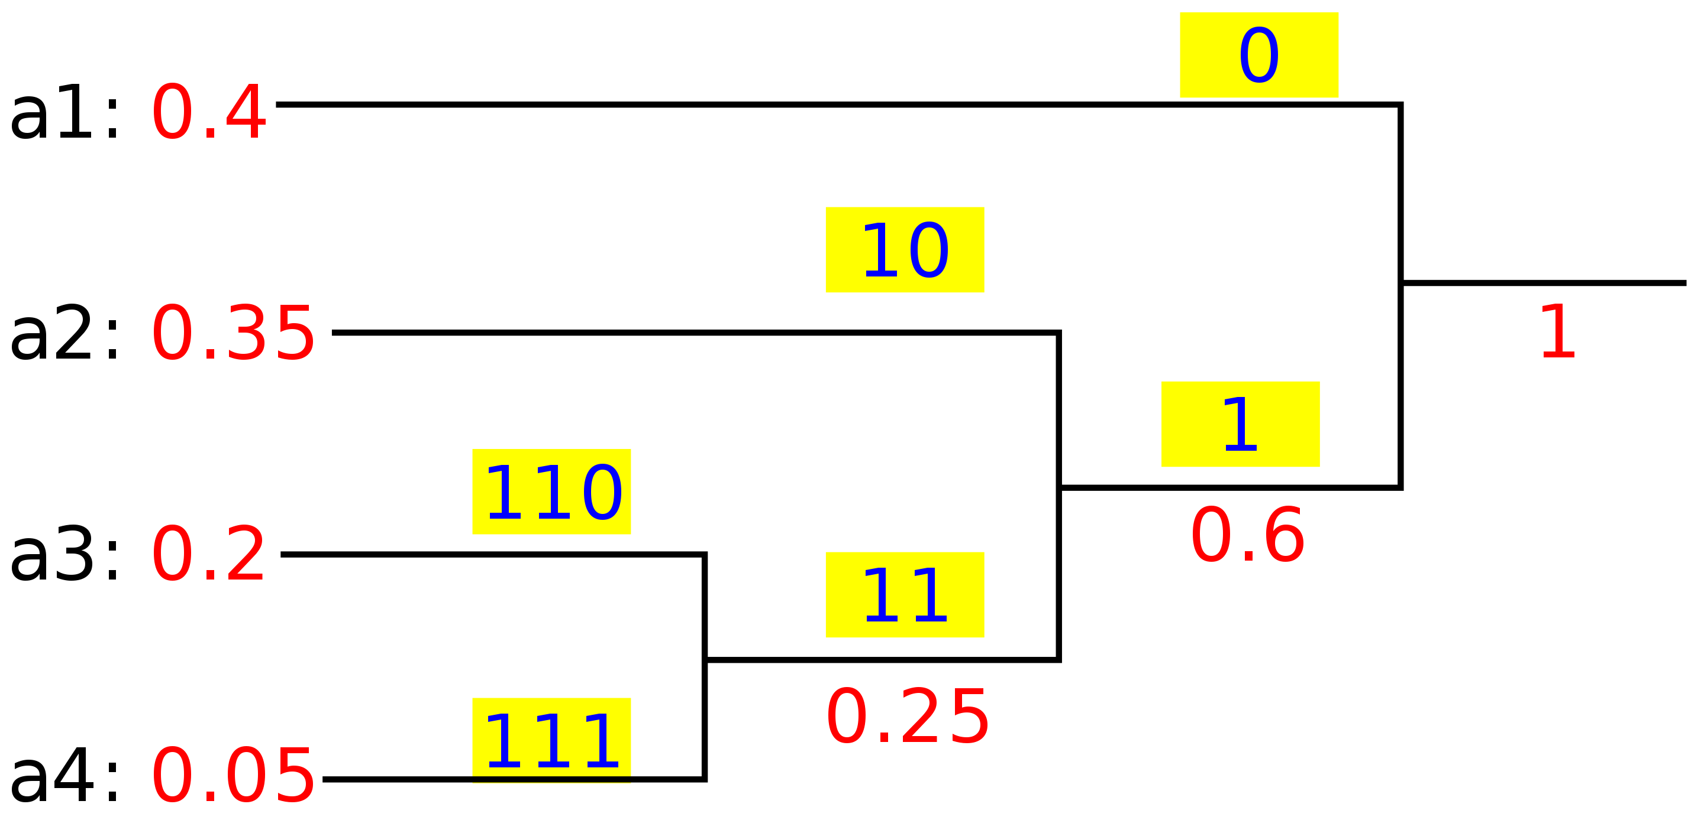
问题描述
Huffman Code
在计算机科学和信息理论中， Huffman是一种特殊类型的 optimal prefix code 通常用于无损数据压缩(lossless data compression)。
Huffman's algorithm的输出可以被看作是a variable-length code table。该算法从源符号的每个可能值的估计概率或出现频率（ weight ）中得出该表。
寻找编码的过程是通过Huffman Code进行的，这是一种由David A. Huffman在麻省理工学院读理科博士生时开发的算法，并在1952年的论文《最小冗余代码的构建方法》中发表。

Slide 4
问题描述
Huffman code使用一种特定的方法来选择每个符号的表示，从而产生一个prefix code.
最优解不一定是霍夫曼算法产生的。 任何具有最佳码长的前缀码都被认为是正确的。
The optimal solution is not necessarily generated by Huffman algorithm. Any prefix code with code length being optimal is considered correct.
01 可变字长编码
02 按频率确定前缀码
03 编码方式不唯一

Slide 5
思路
Algorithm
Our algorithm for solving the problem can be roughly divided into 2 parts:
Construct: calculate the ideal WPL for the Huffman-algorithm-produced coding tree.
Judge: Determine whether the given code is a Huffman-code
(WPL: Weighted Path Length)

Slide 6
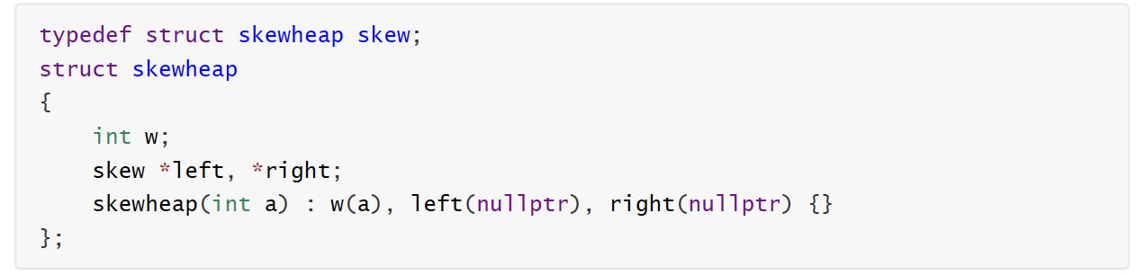
思路
Algorithm for Construction - skewheap

Slide 7
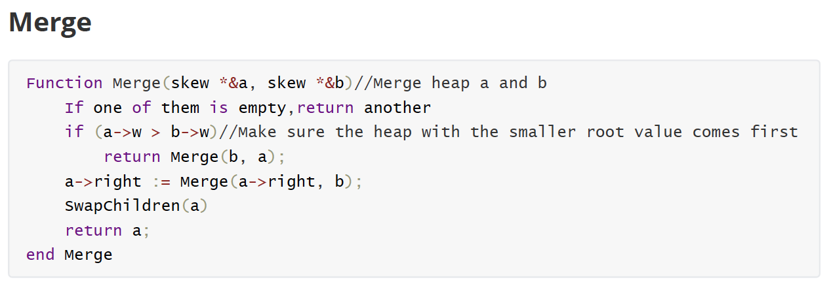
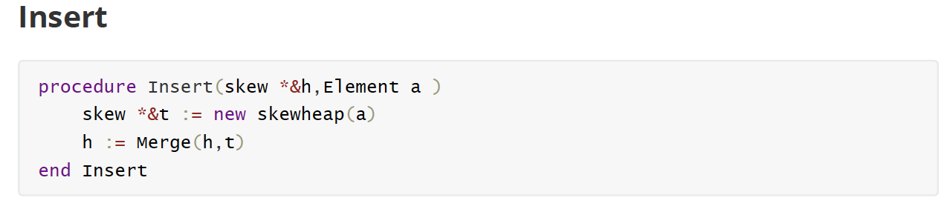
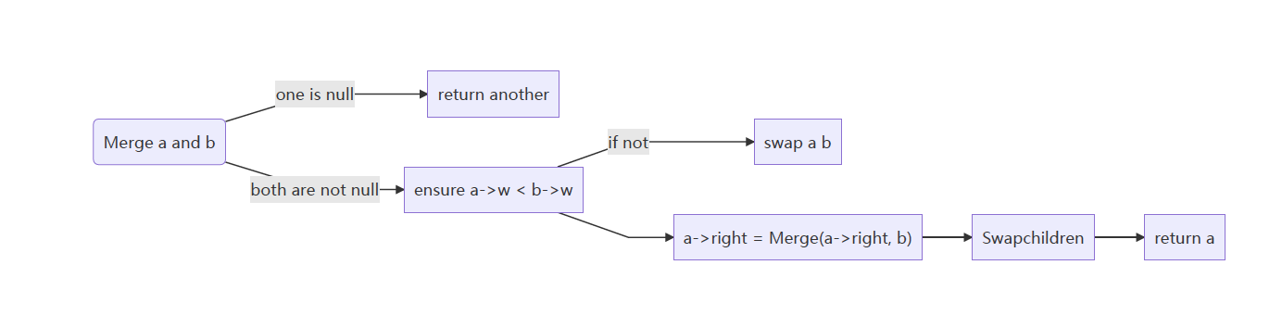
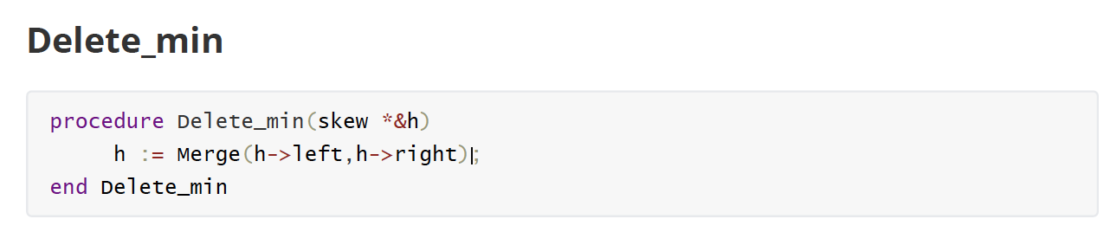
Algorithm for Construction – skewheap
Merge & Insert & Delete_min
思路

Slide 8
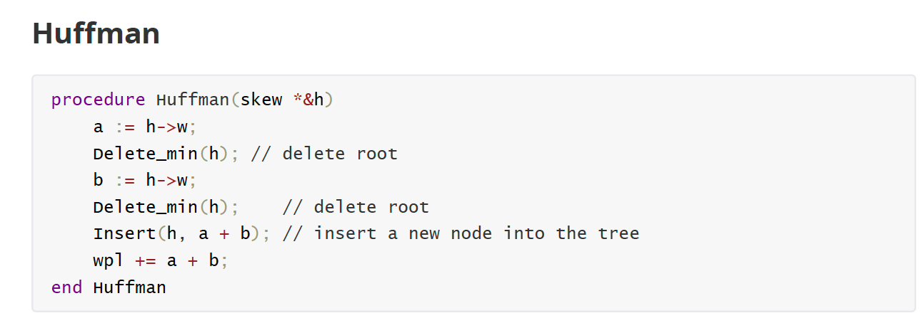
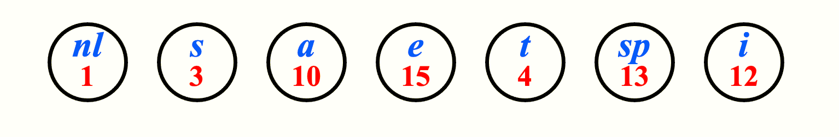
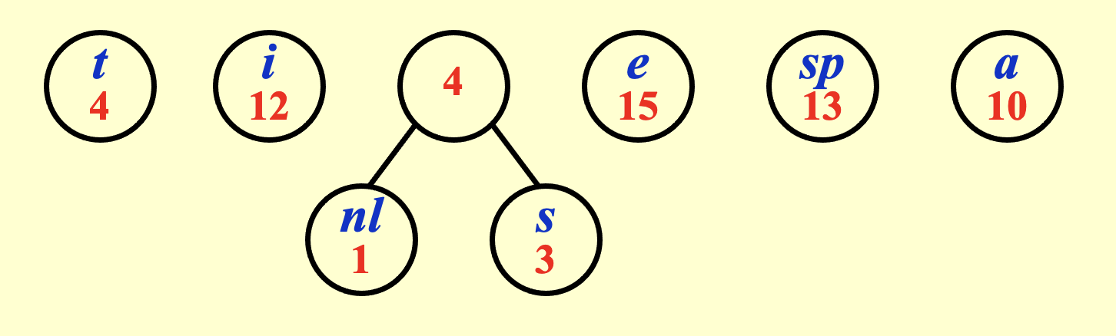
Algorithm for Construction – Huffman
思路
实际上不完整
建起Huffman树！

Slide 9
思路
Algorithm for Construction - Judge
Condition 1:
Huffman encoding is performed on the given characters to obtain WPL of the Huffman tree, which is compared with each input WPL.
Condition 2:
judge whether any character code is not the prefix of other character codes
两条依据
Input WPL == Calculated WPL
Satisfy the Prefix requirement

Slide 10
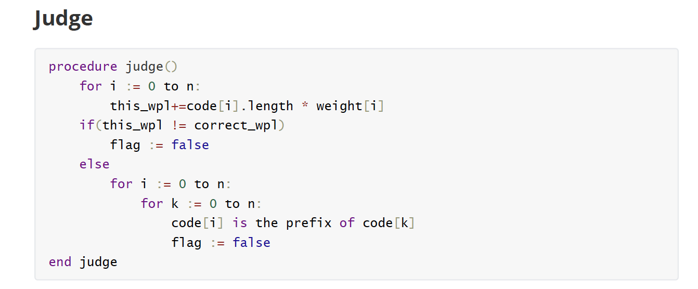


思路
Algorithm for Construction - Judge
Input WPL == Calculated WPL
Satisfy the Prefix requirement

Slide 11
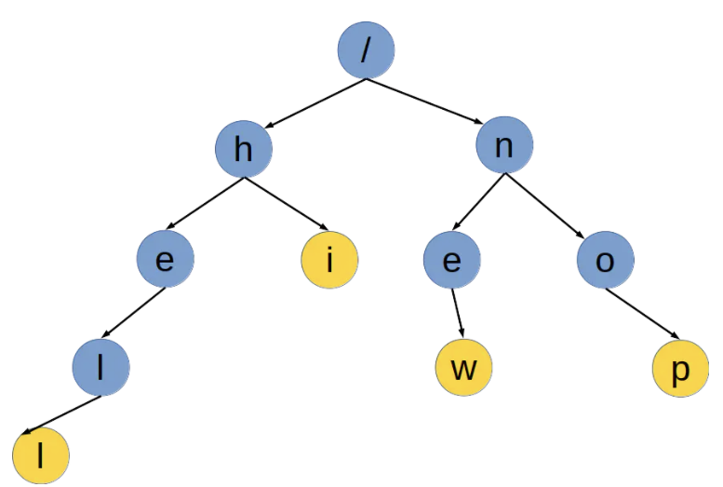

思路
Algorithm for Construction – Judge
optimize: Dictionary tree algorithm
在迭代的同时构建字典树编码。
当同一路径上有两个代码时，一个是另一个的前缀。
hell – hi – new - nop

Slide 12
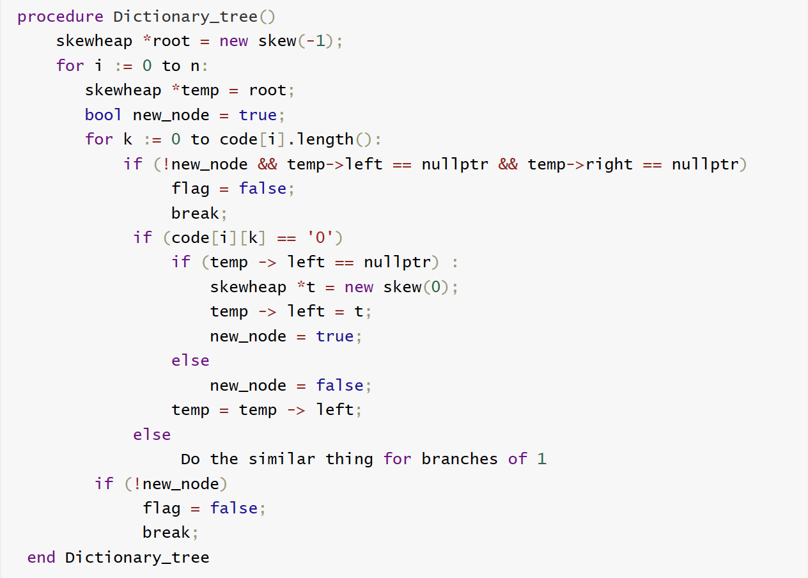
思路
Algorithm for Construction – Judge
optimize: Dictionary tree algorithm

Slide 13
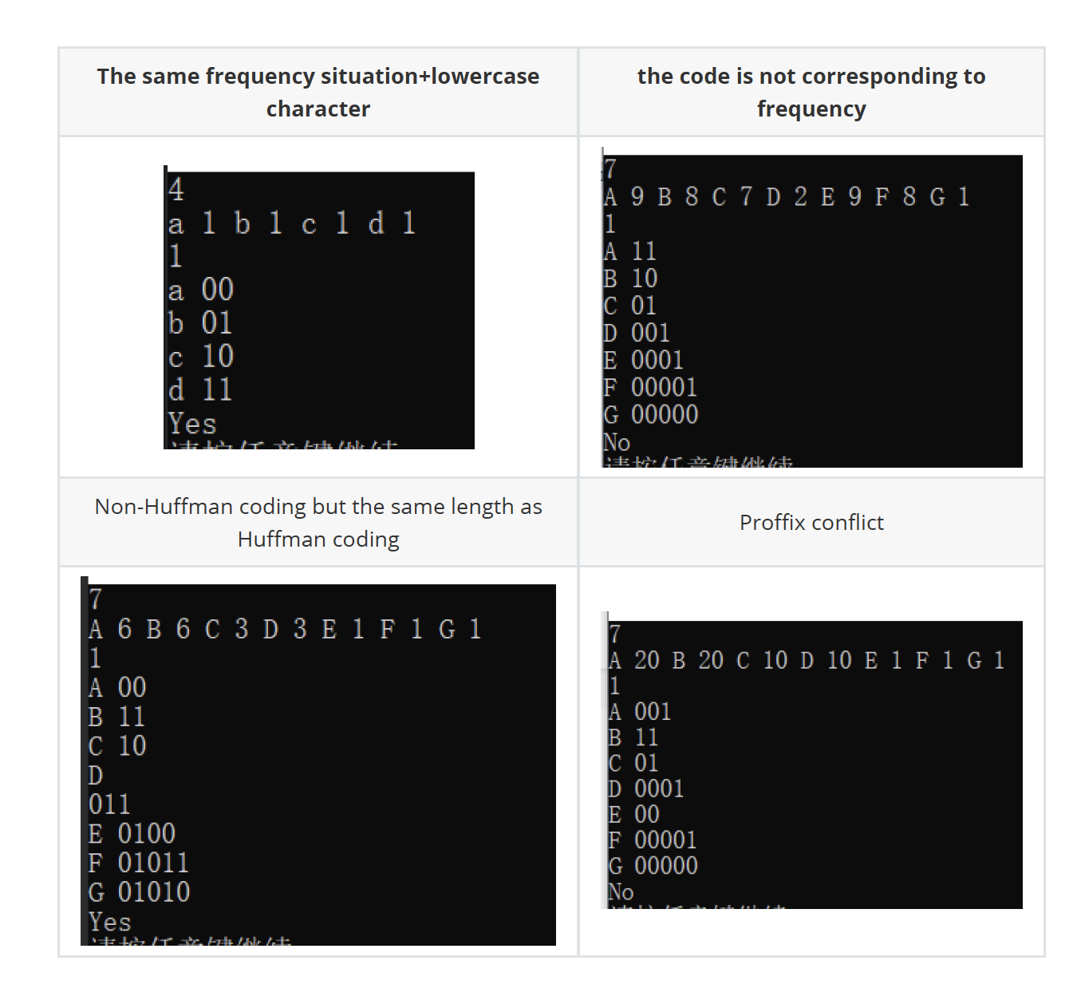
测试（结果）

Slide 14
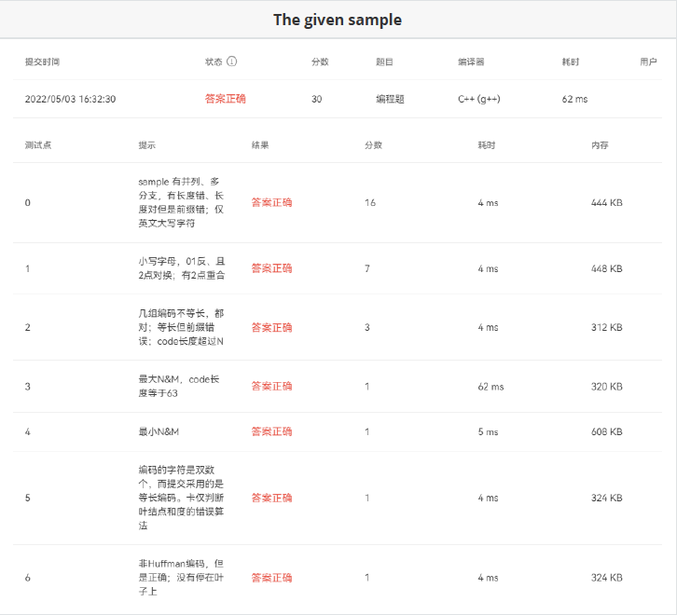
测试（结果）

Slide 15
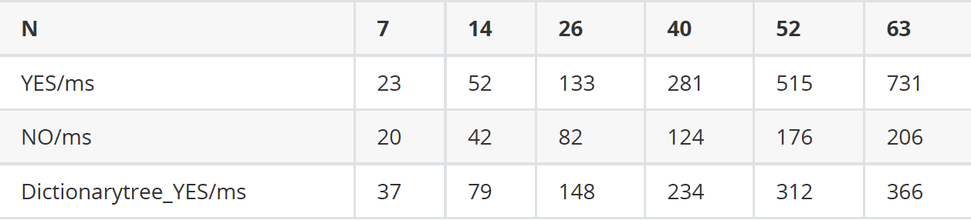
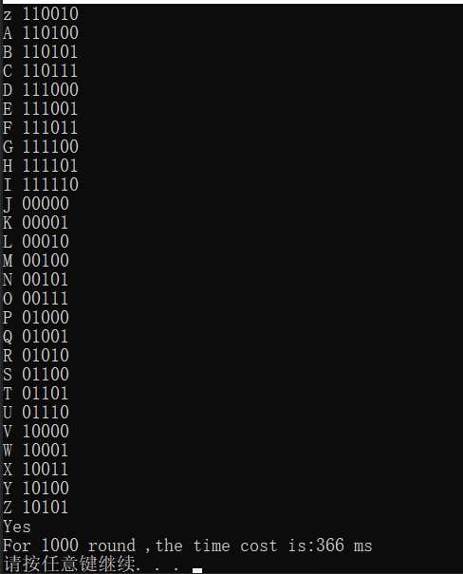
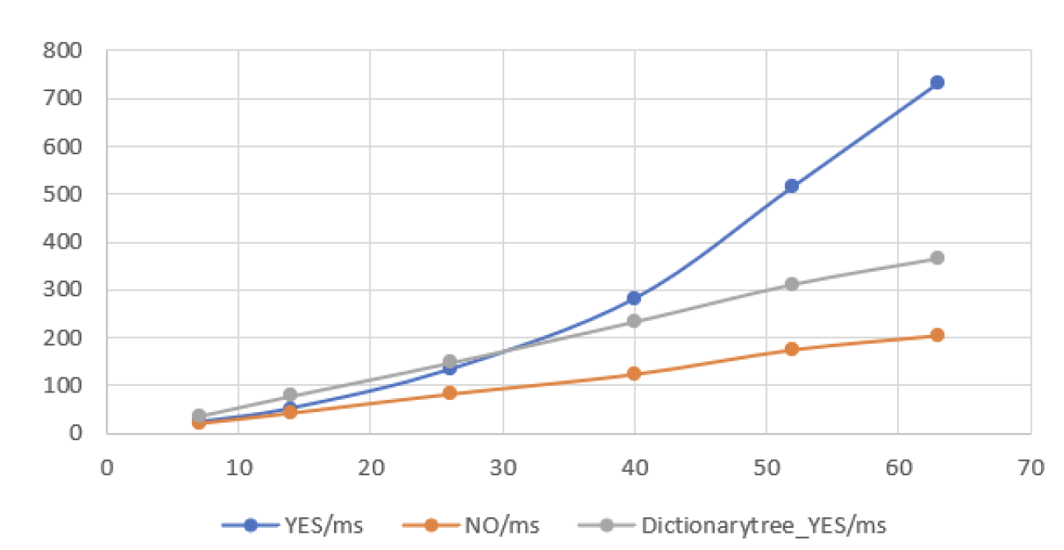
测试(时间）
测试1000轮！
K=1000
NO：
不用判断prefix，程序提前结束
YES：
N较小的时候迭代较快（不用建树）
N较大的时候字典树优势明显

Slide 16
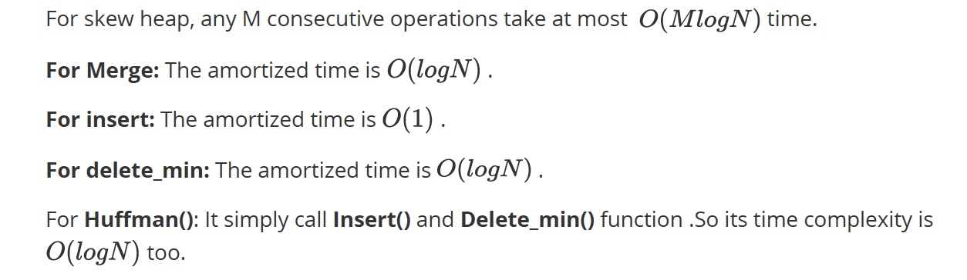

分析
SKEW HEAP 时间复杂度

Slide 17




分析
PART TWO
共M个case
PART ONE
construct Huffman tree
计算WPL
Check prefix conflict
判断前缀条件
Judge WPL
判断WPL是否满足条件
O($NlogN$)
O($N^{2}$)
迭代（2-for-loop）
字典树
O($N$)
O($NlogN$)

Slide 18


分析
迭代（2-for-loop）
总复杂度
字典树（Dictionary Tree）
总复杂度
O($MN^{2}$)
O($MNlogN$)

Slide 19
Thanks For Listening
Q & A

